Slide 1
Observando a Atmosfera

Slide 2
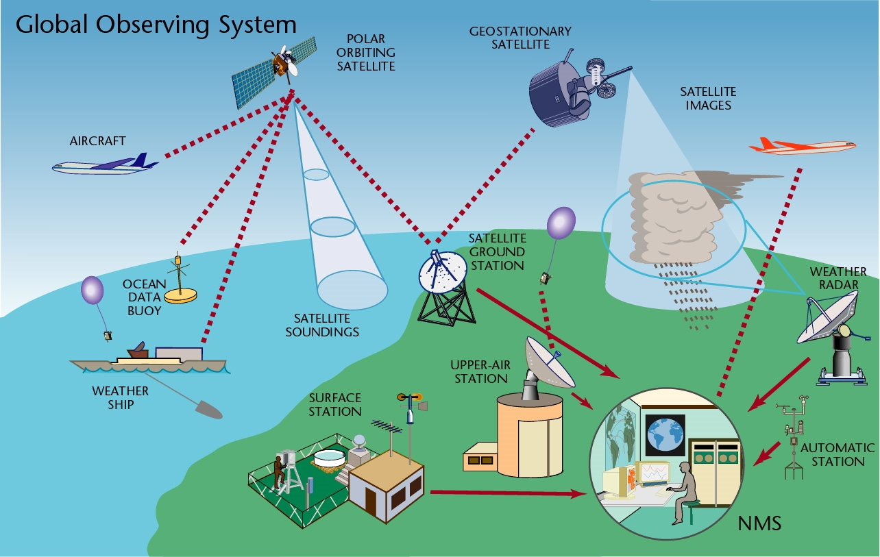
Observações Meteorológicas
http://blog.metservice.com/wp-content/uploads/2010/03/GOS.jpg

Slide 3
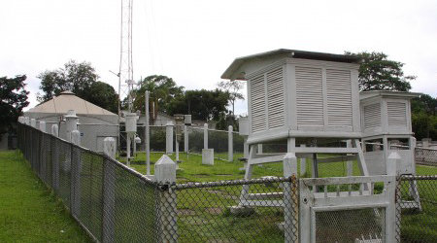
Estação Meteorológica do IAG
http://www.estacao.iag.usp.br/
Foto: Marcos Santos / USP Imagens

Slide 4
Observações de superfície
http://www.estacao.iag.usp.br/instrumentos.php
Visibilidade Horizontal
Nebulosidade
Fenômenos Diversos
Pressão Atmosférica
Temperatura do Ar e do Bulbo Úmido
Temperatura Mínima e Máxima do Ar
Vento: Intensidade e Direção
Umidade Relativa do Ar
Temperatura do Solo
Evaporação
Precipitação
Irradiância Média Diária
Duração do Brilho Solar

Slide 5
INMET
convencionais e automáticas
http://www.inmet.gov.br/portal/index.php?r=estacoes/mapaEstacoes

Slide 6
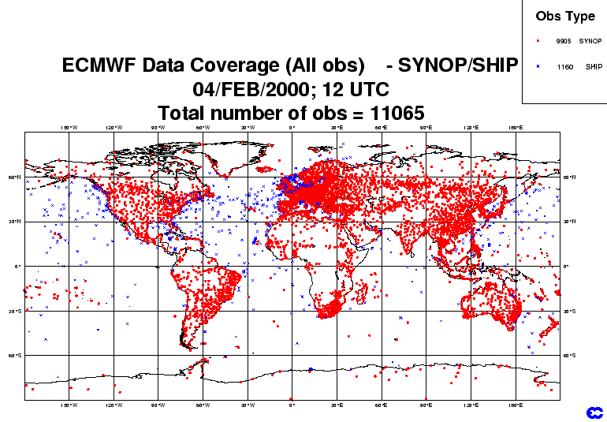

Slide 7
Rede de Estações Meteorológicas
Coleta, processa e registra dados meteorológicos de superfície e altitude para a Meteorologia Aeronáutica em apoio a navegação aérea.
Classificação:
• Estações Meteorológicas de Superfície (EMS)
• Estações Meteorológicas de Altitude (EMA)
• Estações de Radares Meteorológicos (ERM)
1. Estação Meteorológica de Superfície (EMS)
As Estações Meteorológicas de Superfície têm por finalidade efetuar a coleta e o processamento de dados meteorológicos à superfície para fins aeronáuticos e sinóticos. Devem ser instaladas nos aeródromos e fazem parte da rede básica da Organização Meteorológica Mundial (OMM), quando equipadas apropriadamente.
2. Estação Meteorológica de Altitude (EMA)
As Estações Meteorológicas de Altitude têm por finalidade coletar, através de Radiossodagem, dados de pressão, temperatura, umidade, direção e velocidade do vento, nos diversos níveis da atmosfera.
3. Estação de Radar Meteorológico (ERM)
As Estações de Radares Meteorológicos têm por finalidade fazer vigilância constante na área de cobertura dos radares e divulgar as informações obtidas por meio rápido e confiável aos Centros Meteorológicos de Vigilância.
http://www.redemet.aer.mil.br/rede_estacoes.php

Slide 10
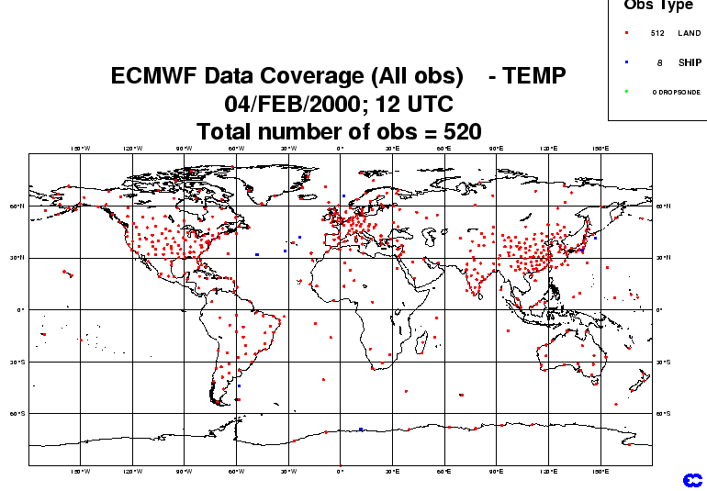

Slide 11
Transmissão de dados
Os dados devem ser transmitidos seguindo um padrão internacional.
Codificação:
Em terra: SYNOP (Surface Synoptic Observations) e METAR (METeorological Aerodrome Report)
No oceano: SHIP e BUOY
Por avião: AIRCRAFT
Radiossondagem: TEMP e PILOT

Slide 12
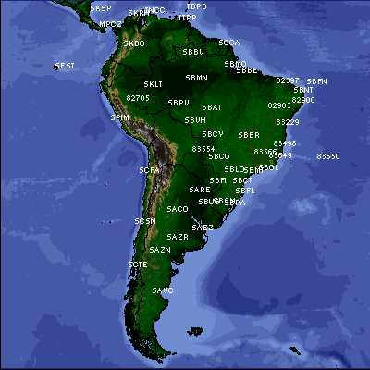
Decodificação - METAR
http://weather.uwyo.edu/upperair/sounding.html

Slide 15
Poucas
Esparsas
Nublado
Encoberto

Slide 16
Como a pressão varia com a altura?

Slide 17
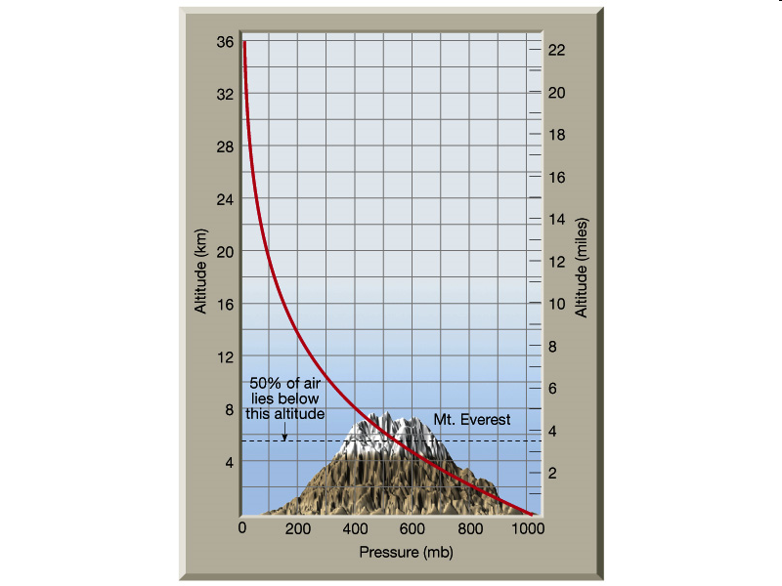
Figure 1-17, page 18 in Lutgens and Tarbuck's The Atmosphere, 2001

Slide 18
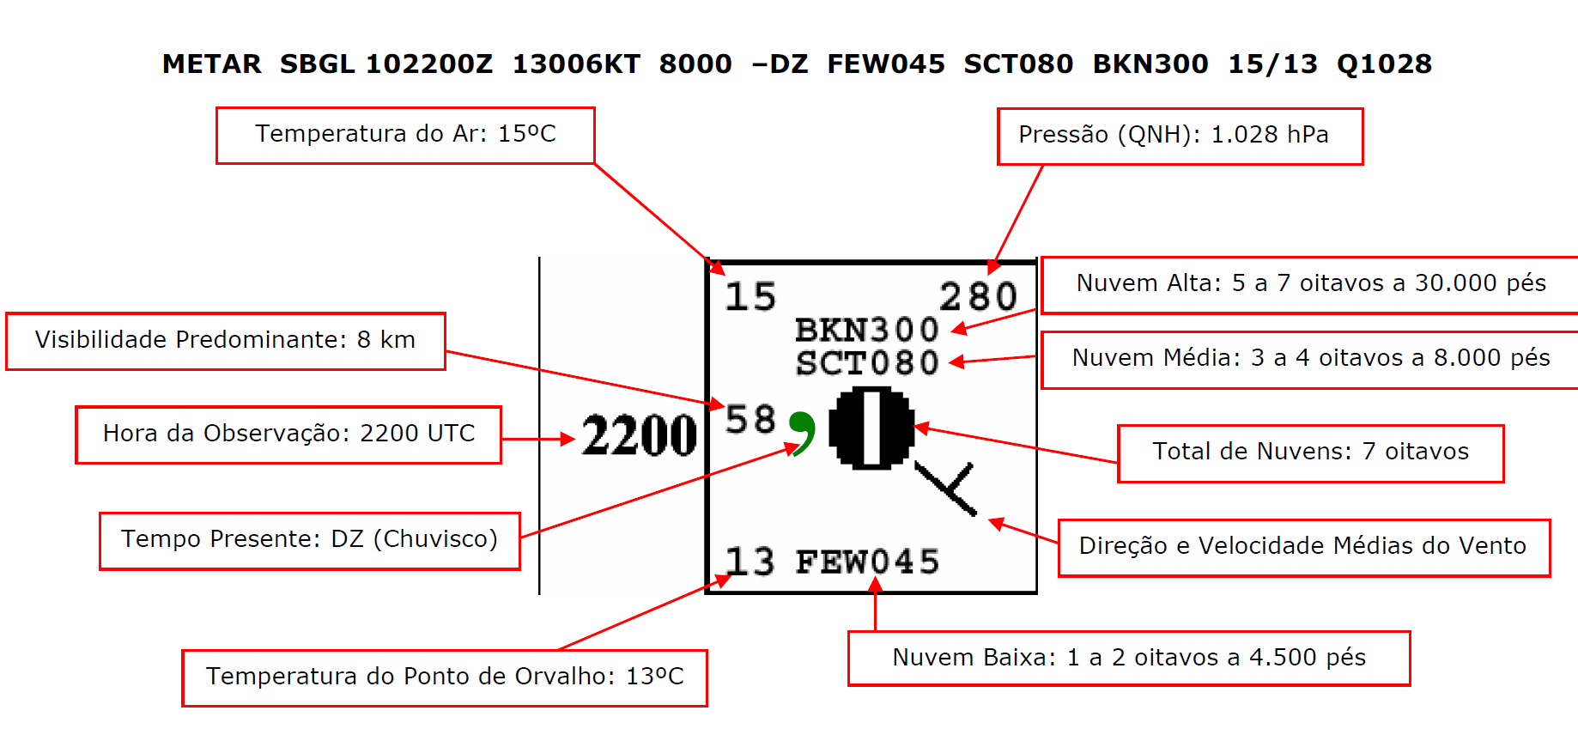
Plotagem de METAR
Nuvens altas: >20.000 pés
Nuvens baixas: <6.500 pés
http://www.redemet.aer.mil.br/consulta_msg/tabuleiro_online_ajuda.pdf

Slide 19
Maiores informações
http://www.dca.iag.usp.br/www/material/ritaynoue/aca-0522/2014_1oS/002.%20Observa%e7%f5es%20de%20superf%edcie.pptx

